Slide 1
AIスピーカー開発
Notes:
これからAIスピーカー開発の発表を始めます。よろしくお願いします。

Slide 2
目次
プロジェクトの全体像
処理の流れ・要素技術
音声認識-Julius
テキスト分類-fastText
データ取得-スクレイピング
音声合成-Open Jtalk
デモンストレーション
まとめ

Slide 3


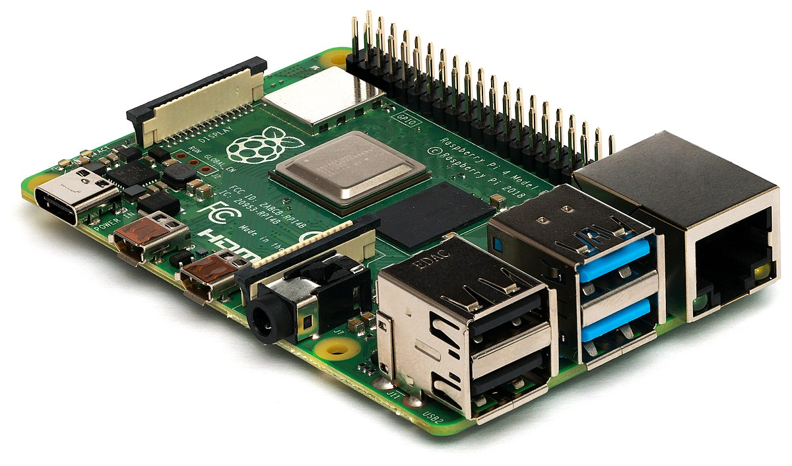

プロジェクトの全体像
今日の天気は？？
今日の神奈川県の
天気は…
・天気予報
・ニュース
・日時
・星座占い
Raspberry Pi
USER
YoSiE

Slide 4
処理の流れ
音声認識
テキスト分類
データ
取得
音声合成
Notes:
前回スライドの3枚目を分解

Slide 5
要素技術
音声認識
Julius
テキスト分類
fastText
データ
取得
スクレイピング等
音声合成
OpenJTalk

Slide 6

Julius
音声認識OSS(オープンソースソフトウェア)
音声をテキストに変換
Julius
Python

Slide 7
Pythonとの連携
Juliusサーバを起動
Python
Juliusサーバと接続(socket通信)
音声認識
サーバからデータを取得
Notes:
JuliusとPythonの連携については、御覧の図の通りです。
まずJuliusサーバを起動させておき、そのあとでPythonプログラムを実行させます。

Slide 8
音声認識
音声認識の流れ
「雨」と発声して、
“雨” と文字出力してほしい

Slide 9
音声認識
音素
雨
あめ
ame
音声
音素
文字
あめ
時間
じかん
jikaN
ame
辞書ファイル
音素 単語
h a r e 晴れ
k u m o r i 曇り
a m e 雨
雨

Slide 10
辞書ファイル
読みファイル
音素ファイル
語彙ファイル
構文ファイル

Slide 11
辞書ファイル
読みファイル
晴れ はれ
雨 あめ
曇り くもり
読みファイル

Slide 12
辞書ファイル
音素ファイル
晴れ h a r e
雨 a m e
曇り k u m o r i
読みファイル
晴れ はれ
雨 あめ
曇り くもり
音素ファイル

Slide 13
辞書ファイル
読みファイル
晴れ はれ
雨 あめ
曇り くもり
語彙ファイル
% TENKI
晴れ h a r e
雨 a m e
曇り k u m o r i
語彙ファイル

Slide 14
辞書ファイル
読みファイル
晴れ はれ
雨 あめ
曇り くもり
文法ファイル
S:KYOU NO TENKI
今日 の 晴れ
雨
曇り
構文ファイル

Slide 15

ウェイクワード
起動の合図
例：OK, Google Hey,Siri等
ねぇYoSiE

Slide 16
テキスト分類の仕組み

Slide 17
fastText
機械学習周り
トレーニングデータ

Slide 18
データ取得
スクレイピング(BeautifulSoup4)
Webページからテキストデータを取得
天気予報
ニュース
星座占い
時刻取得(Datetimeモジュール)
日 時
weather.txt
news.txt
fortune.txt
day.txt

Slide 19
データ取得 定時実行
ニュース→1時間毎にスクレイピング実行
天気予報→2, 5, 8, 11, 14, 15, 17, 20時に発表
cron.pyの構造
無限ループ
現在時刻を取得
時(hour)が進んだ時
ニュースをスクレイピング
音声ファイル作成
天気予報の更新時間だった場合
天気予報をスクレイピング
音声ファイル作成
Notes:
予定ではラズパイに備わっている、プログラムを定時実行させる”クーロン”という機能を利用するつもりでしたが、思うように動作せず、二日粘っても解決できなかったため、pythonで自作しました。

Slide 20
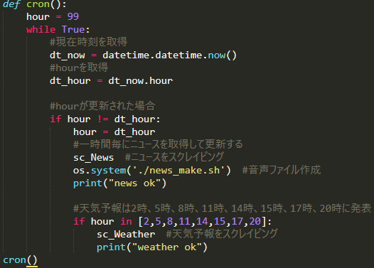
データ取得 定時実行

Slide 21
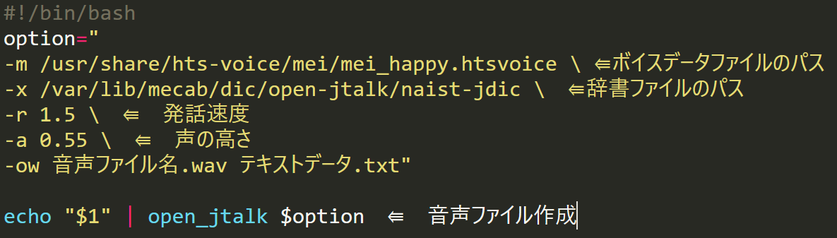
OpenJtalk
音声ファイル 作成
スクレイピング直後に実行
Notes:
音声ファイルの作成には時間がかかるが、再生には時間がかからないため、処理を分割。
音声ファイル作成は元となるテキストデータのサイズが大きいほど作成に時間がかかるため、スクレイピング直後に実行。
スクレイピングと併せて音声ファイルを作成することで、機能を利用する際に発生する処理時間を削減。

Slide 22

OpenJtalk
音声ファイル 再生
音声出力時に実行
Notes:
音声ファイルの再生は、音声ファイルのサイズにかかわらずほぼノータイムで再生が始まるので、機能利用時の無駄な待ち時間が解消。

Slide 23
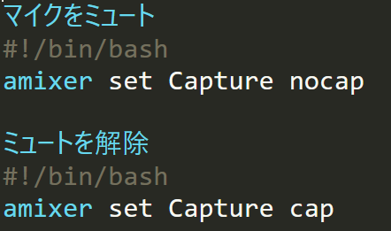
トラブルの対処
マイクが出力音声を拾ってしまい誤作動
→出力直前にマイクミュート／出力終了後に解除
コマンドをシェルスクリプトとして実行

Slide 24
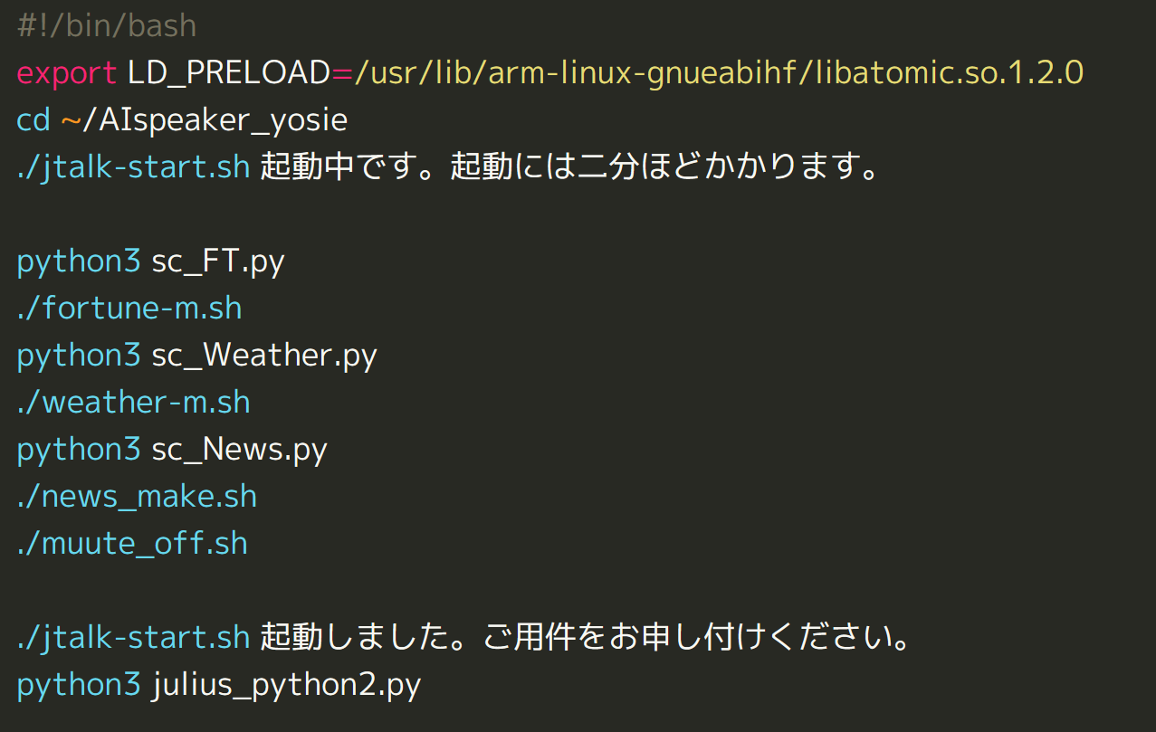
実行ファイル
yosie.sh

Slide 25
実行ファイル
#!/bin/bash
環境変数指定
ディレクトリ移動
音声メッセージ：起動待機
星座占い スクレイピング
星座占い 音声ファイル作成
天気予報 スクレイピング
天気予報 音声ファイル作成
ニュース スクレイピング]
ニュース 音声ファイル作成
マイクのミュートを解除
音声メッセージ：起動完了
[音声認識～音声合成]
yosie.sh
各 スクレイピング
＆
各 音声ファイル作成

Slide 26
YoSiEの可能性

Slide 27
まとめ

Slide 28
ご清聴ありがとうございました
Notes:
よしえにいってもーらお！

